Slide 1
Определение паттернов потребления продуктов онлайн-школы «Фоксфорд»
Выполнил:
Пастушенко Ю.П.
Ментор:
Сачко Е.Г.
Москва 2017

Slide 2
Заказчик
Продукт – обучение онлайн
Целевая аудитория – ученики средних школ и их родители
Более 1 500 000 пользователей
Из них купили хотя бы одну услугу 88 000 клиентов
Продвижение по многим каналам (контекст, олимпиады, игры, реклама на ТВ и пр.)
Массового обзвона клиентов сейчас нет

Slide 3
Задача
Научиться предсказывать факт того, что клиент купит платную услугу
Выдавать для обзвона только клиентов, которым «надо помочь» купить услугу
Продумать методику тестирования

Slide 4
Информационная система
Отчетность - Metabase
Трафик – BigQuery
Звонки – AmoCRM
ERP
…
Не было доступа

Slide 5
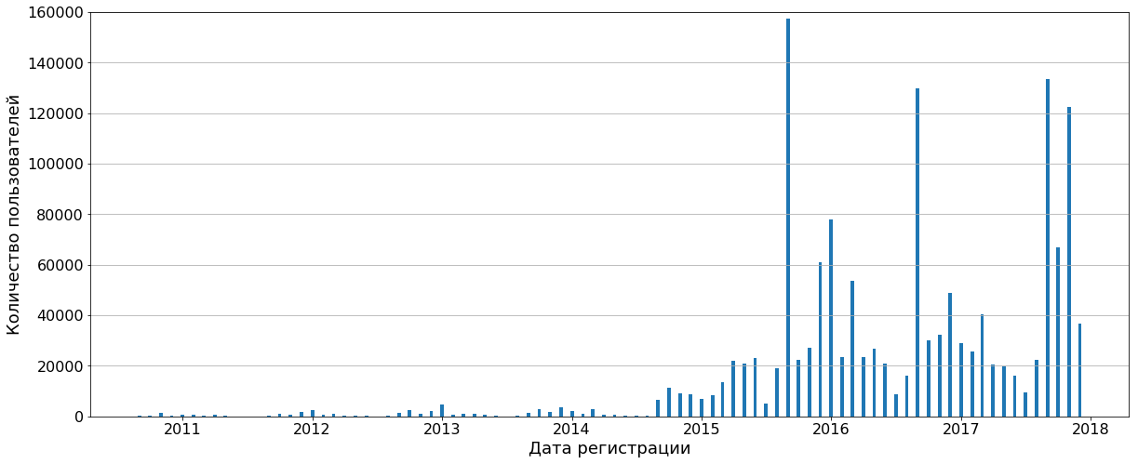
Месячный прирост клиентов

Slide 6
Целевая выборка клиентов
Зарегистрировались в период начиная с 01.01.2017 по настоящий момент
Не заказывали обратный звонок

Slide 7
Анализ целевой выборки
Размер целевой выборки: более 500 000 клиентов
Из них 27 000 клиентов оплатили хотя бы одну услугу
Средняя конверсия: 4,5 %

Slide 8
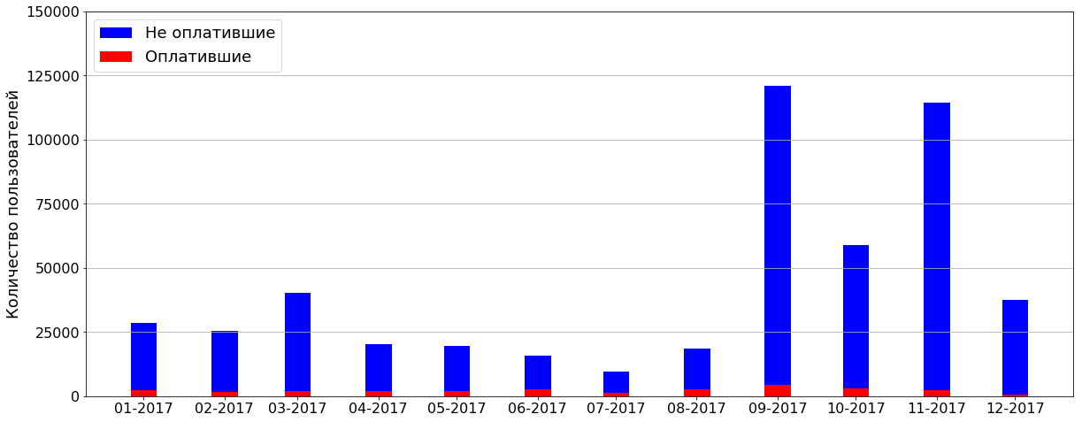
Ежемесячный прирост и конверсия на целевой выборке

Slide 9
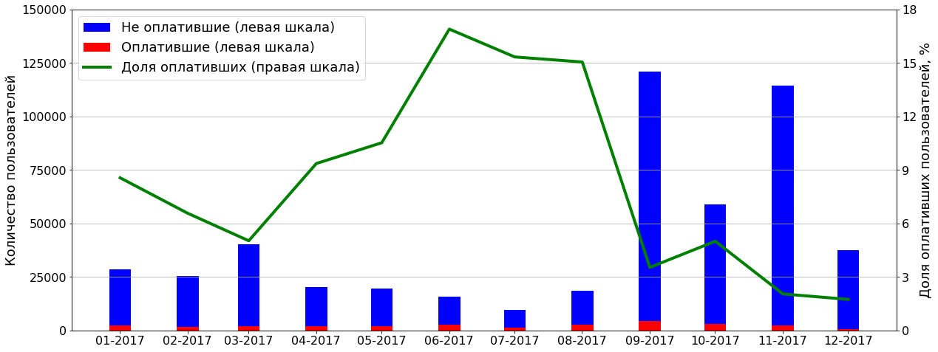
Ежемесячный прирост и конверсия на целевой выборке

Slide 10
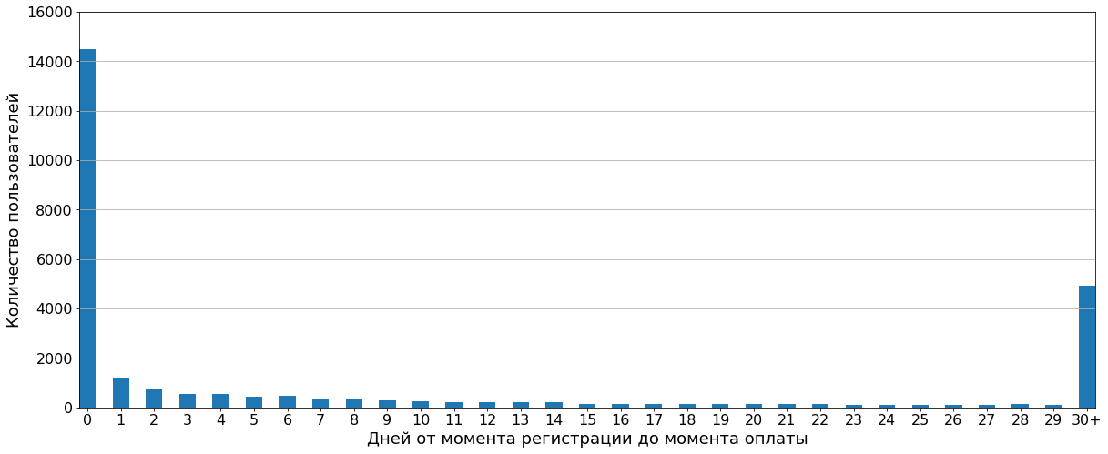
На какие сутки после регистрации покупают чаще?

Slide 11
Формирование целевой переменной
Для выплаты бонуса сотруднику отдела продаж должно пройти не более 30 дней с момента звонка до момента оплаты
Целевое событие:
Клиент оплатил хотя бы одну услугу
Сделал это в течение 30 суток с момента регистрации

Slide 12
Выбор фич
Все категориальные или бинарные
Пол клиента сформирован по базе сайта kakzovut.ru
Все категориальные фичи кроме одной бинаризовывались (one hot encoding)
Для одной категориальной фичи считается WoE (weights of evidence)
Для учеников московских школ были добавлены данные о результатах ЕГЭ по школам с «портала открытых данных правительства Москвы»
Итоговое количество фич – 16

Slide 13
Список фич
Профиль пользователя:
Класс ученика,
Пользователь является родителем ученика,
Пользователь является преподавателем
Пользователь указал дату рождения
Пользователь ввел номер телефона
Пользователь подтвердил номер телефона
Регион пользователя
Пол пользователя
Маркетинговая информация:
Реферер (WOE)
Группа маркетинговых источников
Цель обучения
Планирует ли пользователь заниматься с репетитором,
Сколько времени готов посвящать обучению
Best statement
Вычисляются по дате регистрации
Зарегистрировался в будний или в выходной день
Зарегистрировался в ночное время

Slide 14
Выбор модели
Протестированы следующие алгоритмы:
RandomForestClassifier
XGBoostClassifier
DecisionTreeClassifier
Для тестирования использовалось случайное разбиение на train и test (random sample)
Лучше всех себя показал XGBoostClassifier
Классификатор | Номер сэмпла | Test ROC-AUC | Время выполнения, с
RandomForestClassifier | 1 | 0.78603 | 61
 | 2 | 0.85294 | 69
 | 3 | 0.78928 | 65
 | 4 | 0.85723 | 71
XGBoostClassifier | 1 | 0.85539 | 149
 | 2 | 0.92743 | 149
 | 3 | 0.85610 | 144
 | 4 | 0.92821 | 148
DecisionTreeClassifier | 1 | 0.84678 | 54
 | 2 | 0.90447 | 57
 | 3 | 0.84365 | 46
 | 4 | 0.91074 | 51

Slide 15
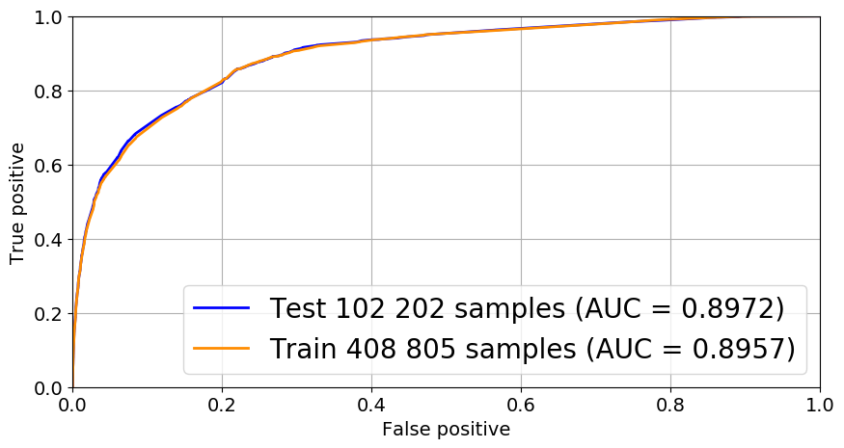
Точность предсказания (random sample)

Slide 16
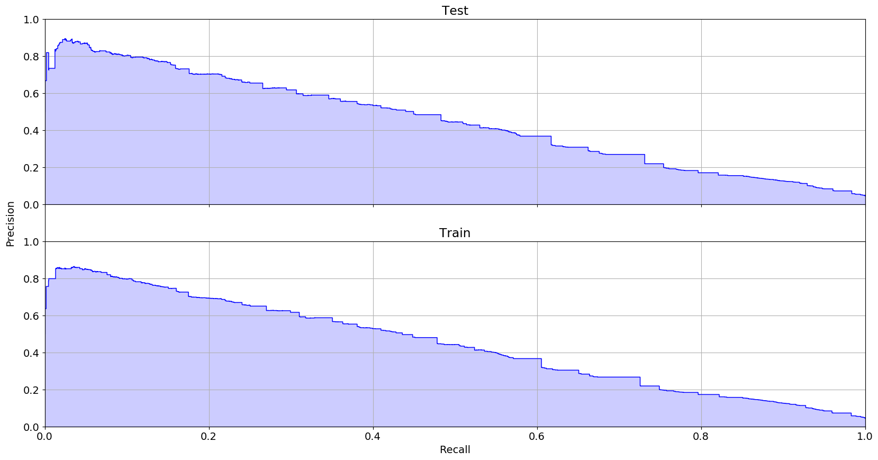
Точность предсказания (random sample)

Slide 17
Формирование out of time sample
Тренировочная выборка
Тестовая выборка 7 суток
30 суток
Время
Дата регистрации последнего клиента в выборке
Выборка | Целевых событий | Нецелевых событий | Доля целевых
Train | 19 969 | 346 673 | 5,4%
Test | 626 | 46 451 | 1,3%

Slide 18
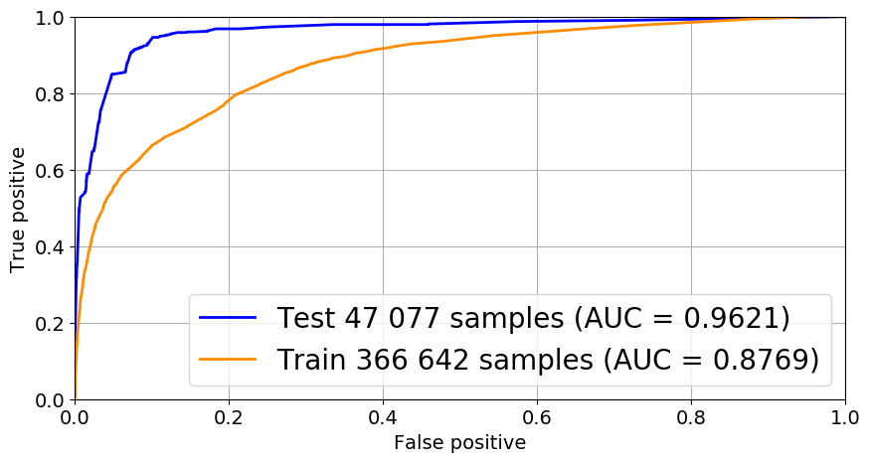
Точность предсказания (out of time sample)
Test точнее, чем Train

Slide 19
Это может быть вызвано маленькой конверсией

Slide 20
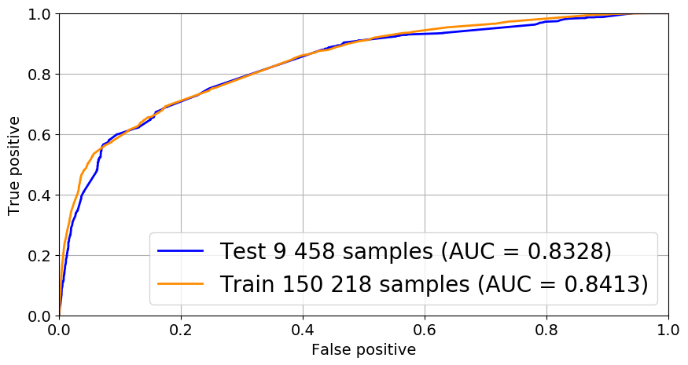
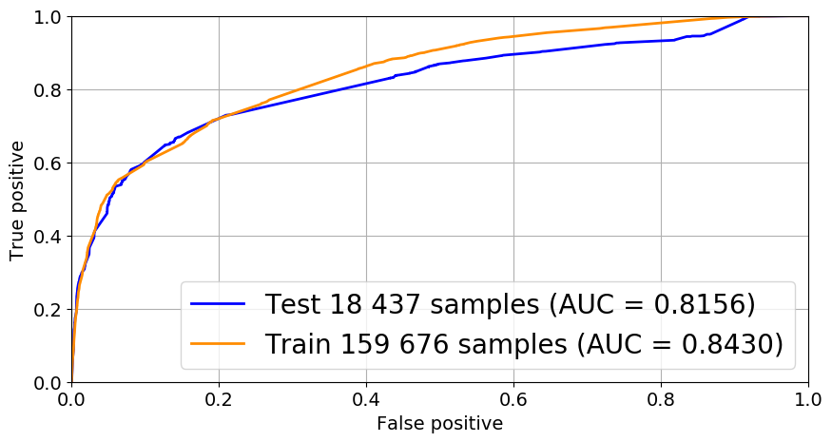
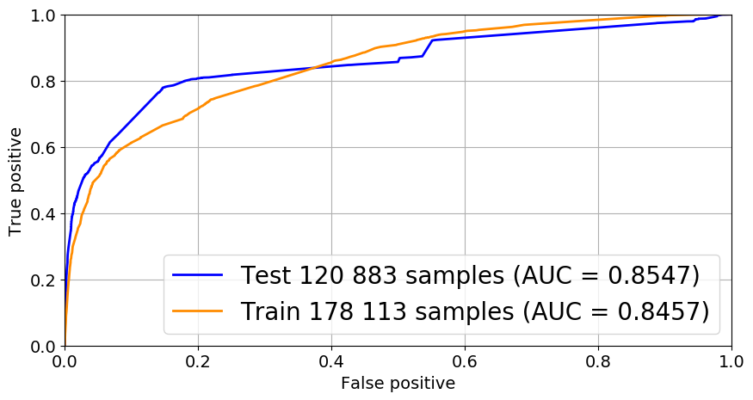
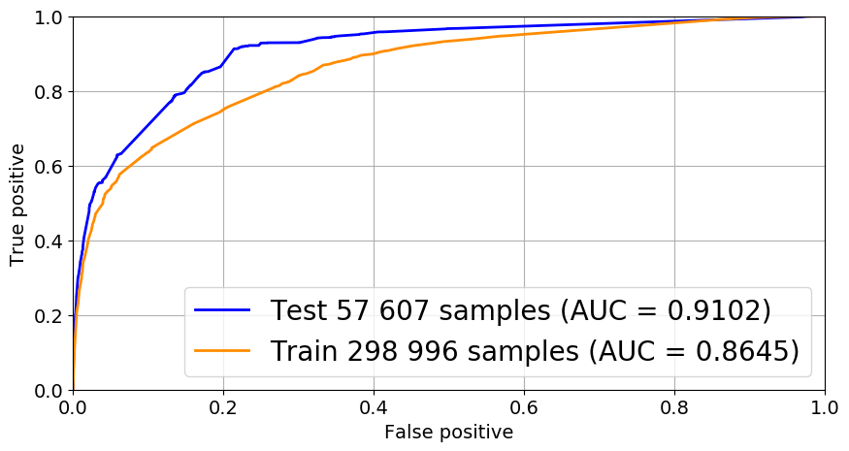
Точность на разных месяцах в зависимости от конверсии
Июль
Август
Test 9 450 (12% целевых) (AUC = 0,8328)
Train 150 218 (6,2% целевых) (AUC = 0,8413)
Test 18 437 (13,0% целевых) (AUC = 0,8156)
Train 159 676 (6,6% целевых) (AUC = 0,8430)
Сентябрь
Октябрь
Test 120 883 (3,0% целевых) (AUC = 0,8547)
Train 178 113 (7,2% целевых) (AUC = 0,8457)
Test 57 607 (4,6% целевых) (AUC = 0,9102)
Train 298 996 (5,5% целевых) (AUC = 0,8645)

Slide 21
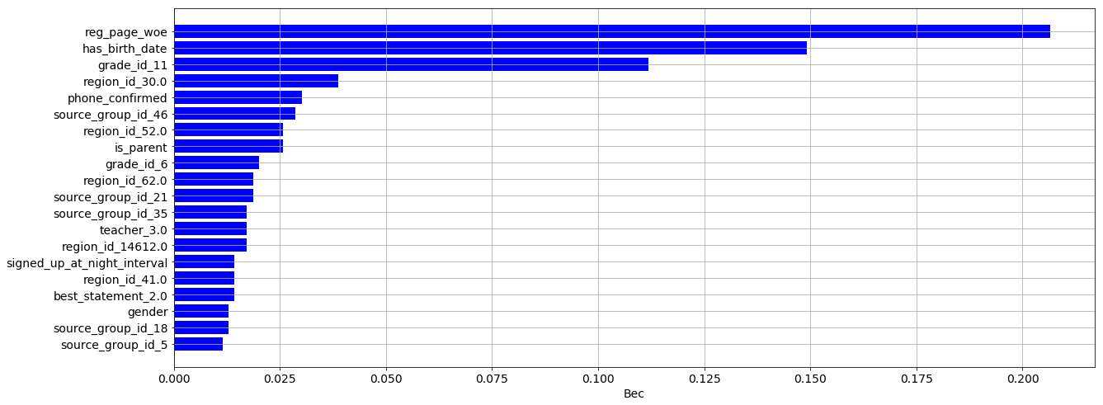
Важность фич

Slide 22
Методика тестирования
A
B
Часть для обзвона
Часть для обзвона
75% от всей выборки A
75% от всей выборки B
Формируется руководителем отдела продаж
Формируется моделью
Тестовая часть
Тестовая часть
25% от всей выборки A
25% от всей выборки B
Пересечения засчитываются обеим группам

Slide 23
Результаты
Создана модель, способная с высокой точностью предсказывать вероятность покупки клиентом какой-либо услуги
Разработана методика тестирования, которая позволит проверить модель на реальных данных
В настоящий момент ведется обсуждение о внедрении модели в продакшн

Slide 24
Развитие модели
Получить доступ к базе трафика и звонков
Остались несколько непроработанных фич в базе Metabase

Slide 25
Спасибо за внимание

